Slide 1

Zanieczyszczenie powietrza w drodze do szkoły w Polsce O wpływie na zdrowie
dr Joanna Wieczorek
Laboratorium Modelowania Meteorologicznego
Instytut Meteorologii i Gospodarki Wodnej - PIB
KONFERENCJA Zdrowa, bezpieczna i odporna na kryzysy środowiskowe szkoła, KATOWICE 17.03.2026
Notes:
Slajd tytułowy

Slide 2
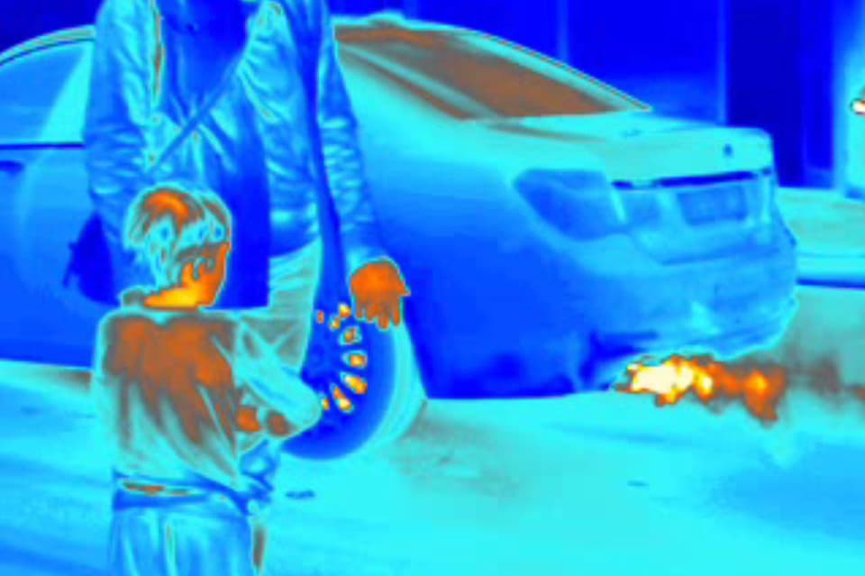
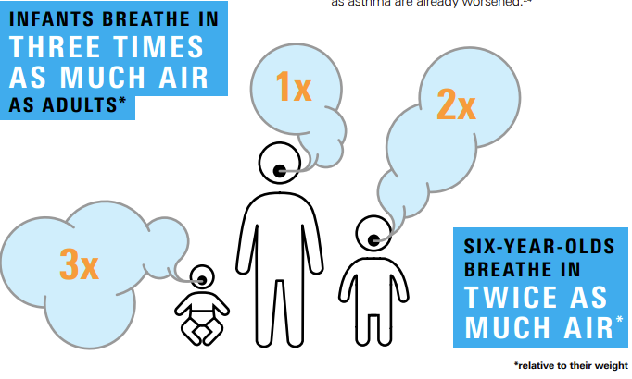
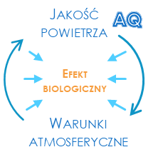
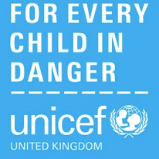

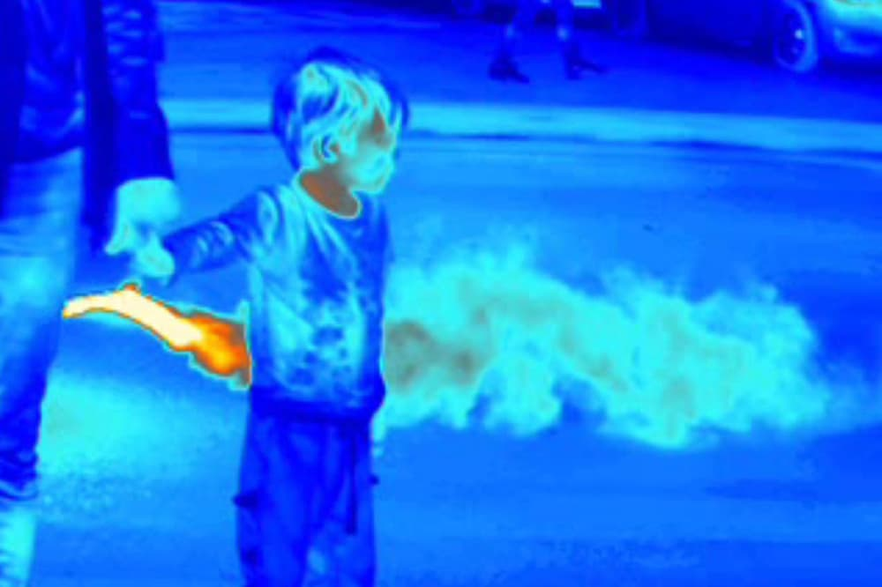

Z każdym oddechem w drodze do szkoły ■ NIESELEKTYWNIE
Joanna Wieczorek
ILOŚĆ POWIETRZA W PRZELICZENIU NA MASĘ CIAŁA
KAŻDY
ODDYCHA
NA SWÓJ KOSZT
JEST ON NAJWIĘKSZY U DZIECI
KONFERENCJA Zdrowa, bezpieczna i odporna na kryzysy środowiskowe szkoła, KATOWICE 17.03.2026
Notes:
Wzór do prezentacji, do powielania

Slide 3
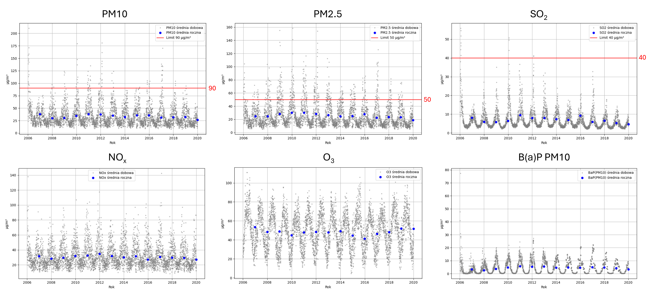

Z każdym oddechem w drodze do szkoły ■ ŚREDNIO W NORMIE
Joanna Wieczorek
Średnie dobowe stężenie (µg/m³) wybranych zanieczyszczeń powietrza w Polsce w okresie 2006-2020
DANE: GIOŚ
Progi informowania (średnie 24h) wg AAQD - PE-CONS 88/24
KONFERENCJA Zdrowa, bezpieczna i odporna na kryzysy środowiskowe szkoła, KATOWICE 17.03.2026

Slide 4
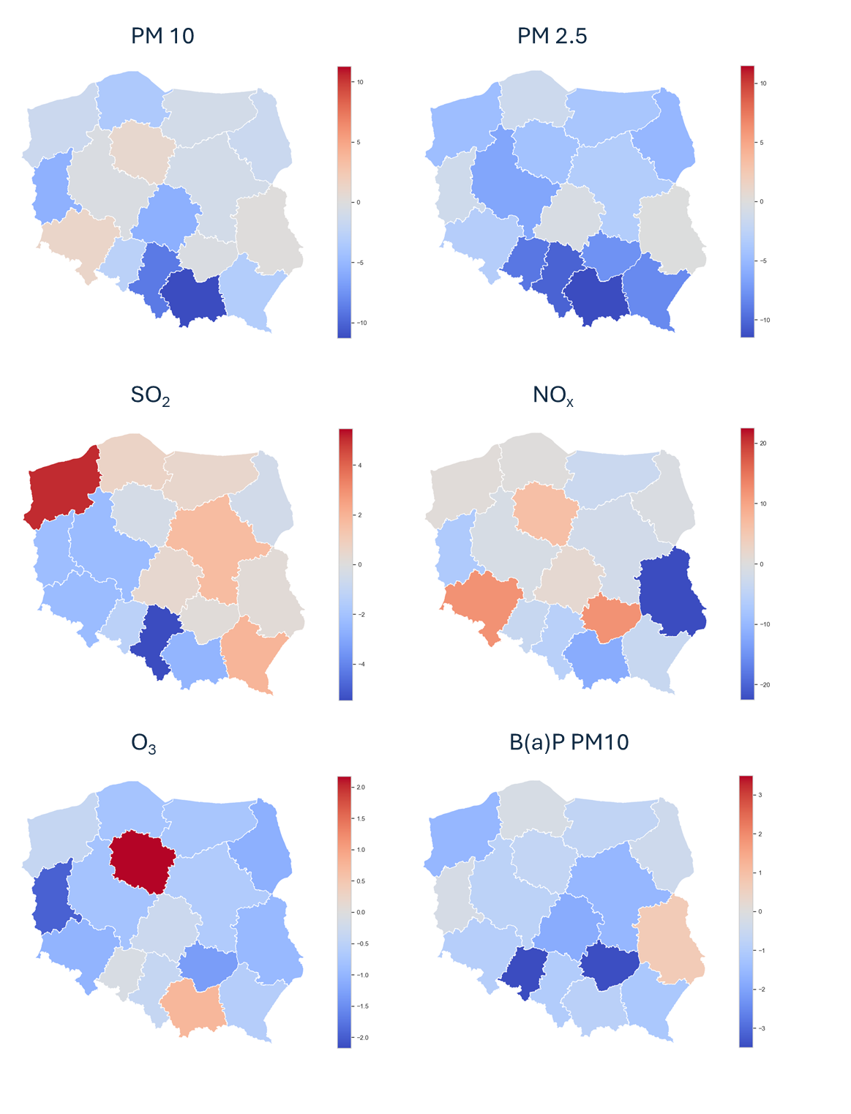


Z każdym oddechem w drodze do szkoły ■ WARTOŚCI MAKSYMALNE
Joanna Wieczorek
Zmiana średniego maksymalnego dobowego stężenia (µg/m³) wybranych zanieczyszczeń powietrza – trend roczny w okresie 2000-2023
DANE: GIOŚ
POLICY BRIEF
Priorytety dla polityk publicznych
w obliczu wyzwań środowiskowych i klimatycznych
KONFERENCJA Zdrowa, bezpieczna i odporna na kryzysy środowiskowe szkoła, KATOWICE 17.03.2026
Notes:
Wzór do prezentacji, do powielania

Slide 5
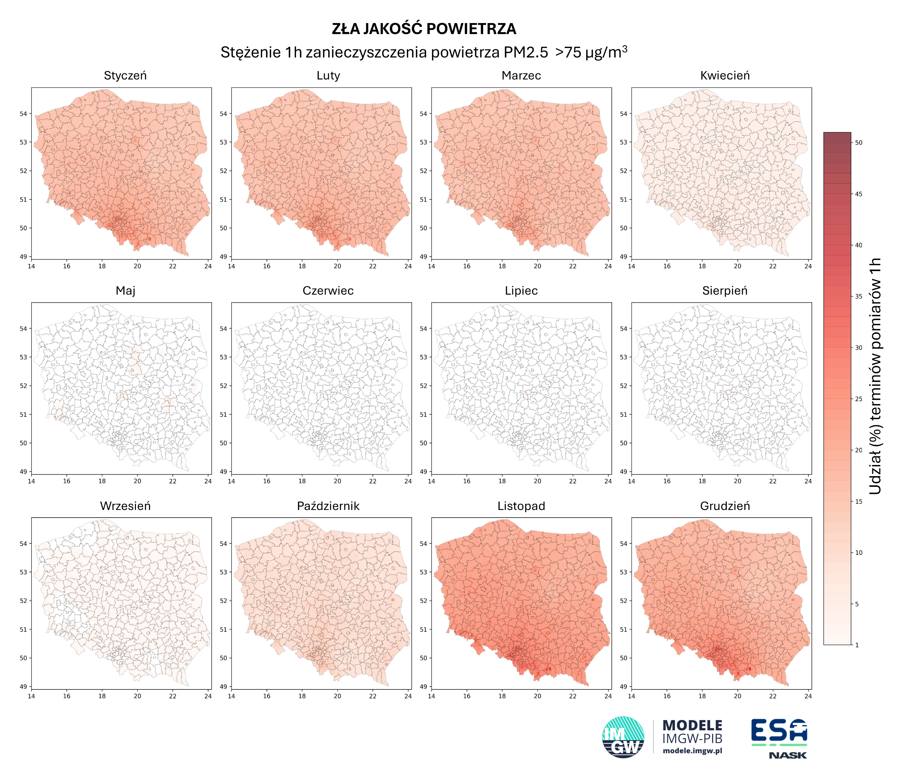
Z każdym oddechem w drodze do szkoły ■ W SĄSIEDZTWIE SZKOŁY
Joanna Wieczorek
UDZIAŁ %
50
40
30
20
10
1
Pomiary 1-godzinne PM 2.5 w otoczeniu placówek edukacyjnych
TERMINY
ze stężeniem PM 2.5 > 75 (µg/m³)
= zła jakość
powietrza
DANE: NASK
KONFERENCJA Zdrowa, bezpieczna i odporna na kryzysy środowiskowe szkoła, KATOWICE 17.03.2026
Notes:
Wzór do prezentacji, do powielania

Slide 6
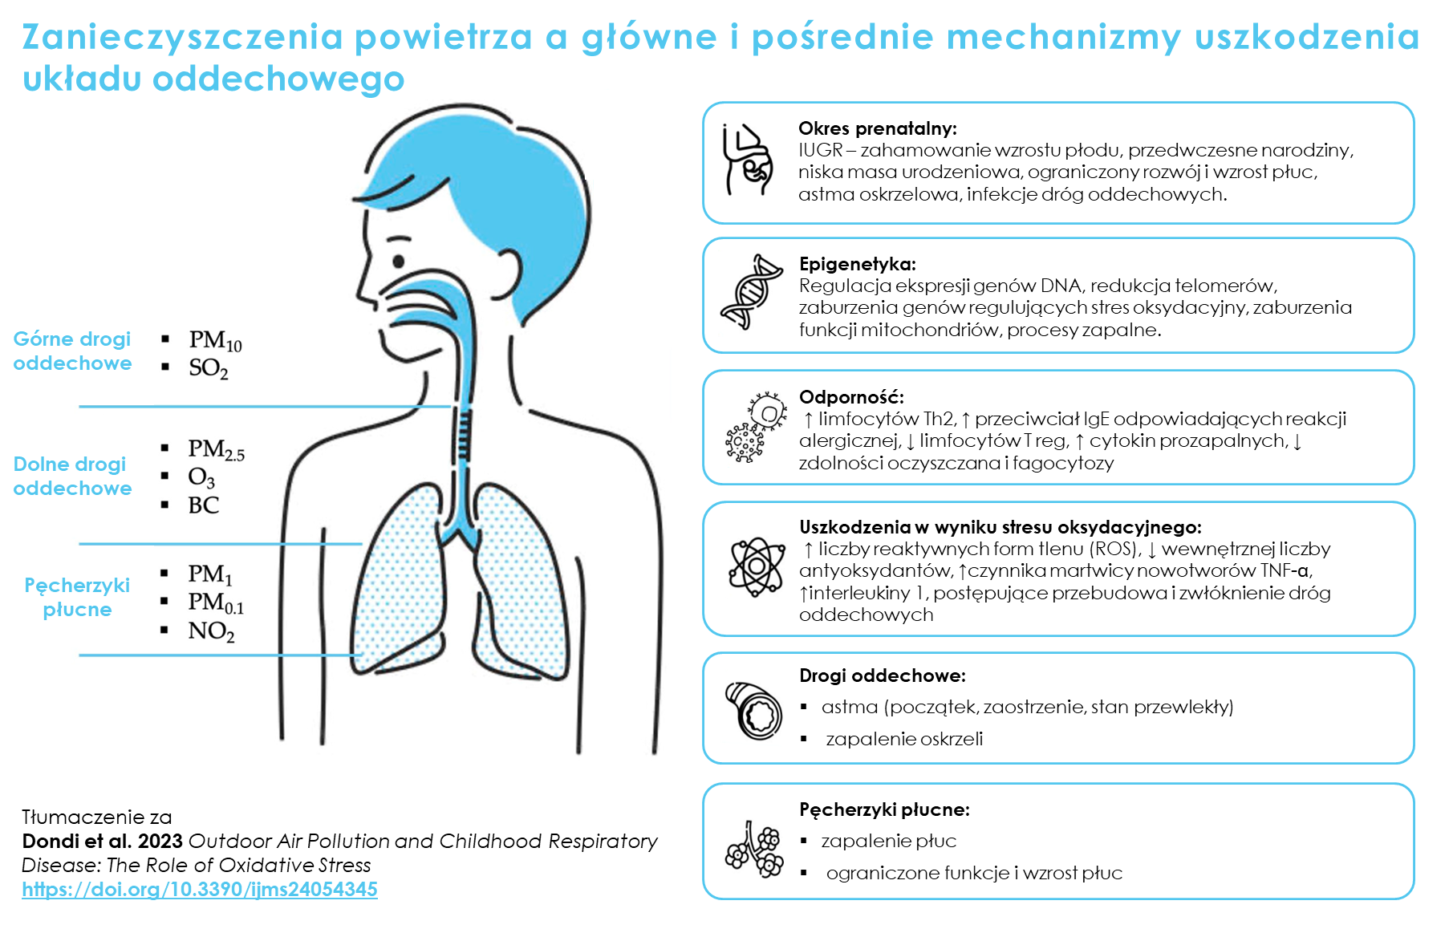
O wpływie zanieczyszczenia powietrza ■ UKŁAD ODDECHOWY
Joanna Wieczorek
EKSPOZYCJA
TU I TERAZ,
OD WCZESNEGO DZIECIŃSTWA
KOSZT
NA LATA
KONFERENCJA Zdrowa, bezpieczna i odporna na kryzysy środowiskowe szkoła, KATOWICE 17.03.2026
Notes:
Wzór do prezentacji, do powielania po uzupełnieniu tytułu i danych osoby prezentującej

Slide 7
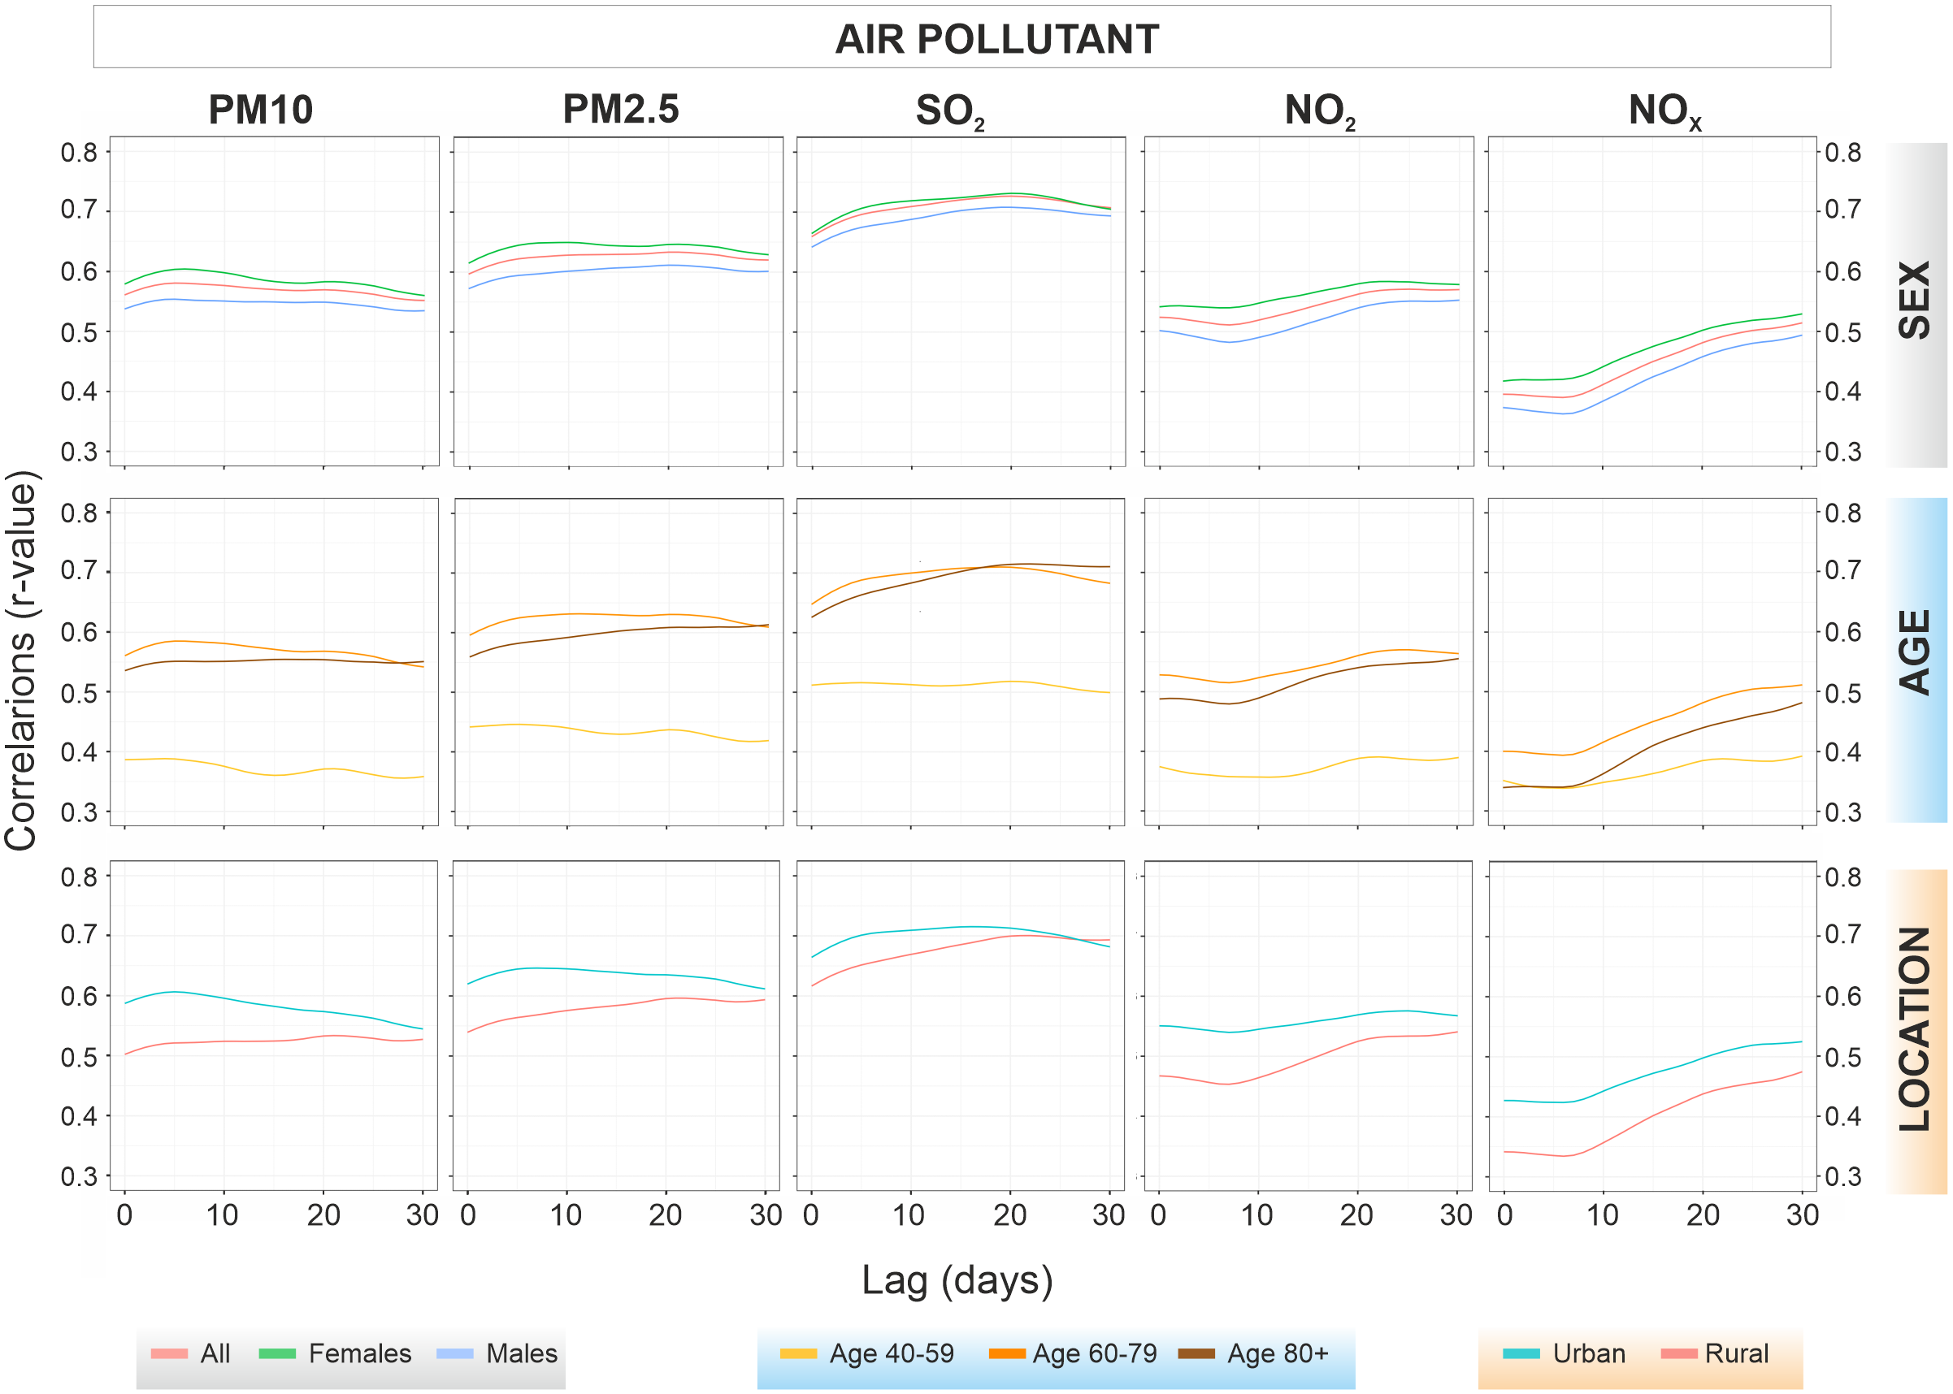
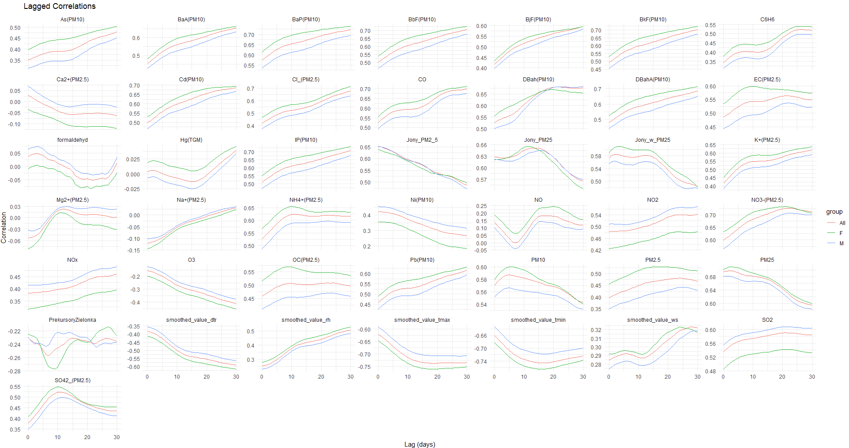


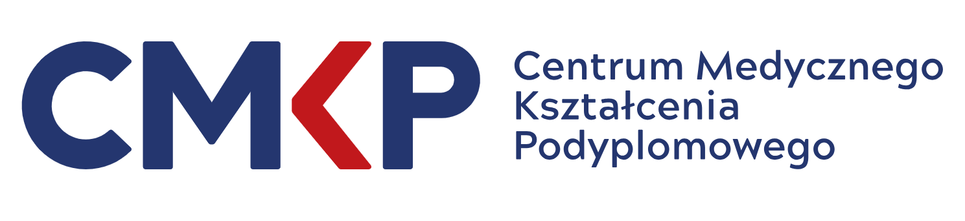
O wpływie zanieczyszczenia powietrza ■ OBCIĄŻENIE PACJENTÓW W POLSCE
Joanna Wieczorek
BADANIA > 600 000 rejestrów HOSPITALIZACJI, przyjęcia z powodu POChP w trybie pilnym 2012-2019
KONFERENCJA Zdrowa, bezpieczna i odporna na kryzysy środowiskowe szkoła, KATOWICE 17.03.2026
Notes:
Wzór do prezentacji, do powielania po uzupełnieniu tytułu i danych osoby prezentującej

Slide 8
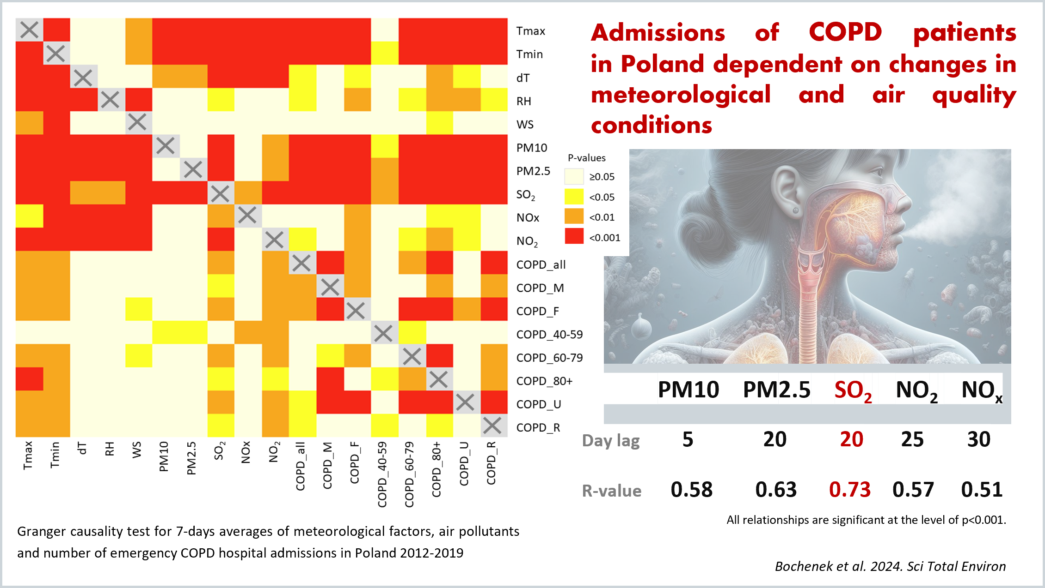

O wpływie zanieczyszczenia powietrza ■ OBCIĄŻENIE PACJENTÓW W POLSCE
Joanna Wieczorek
WYRAŹNY ZWIĄZEK
MIĘDZY
AKTUALNĄ JAKOŚCIĄ POWIETRZA
A ZAPOTRZEBOWANIEM
NA OPIEKĘ MEDYCZNĄ W POLSCE
Bochenek B. et al. 2025
https://www.nature.com/articles/s41598-025-07684-1
KONFERENCJA Zdrowa, bezpieczna i odporna na kryzysy środowiskowe szkoła, KATOWICE 17.03.2026
Notes:
Wzór do prezentacji, do powielania po uzupełnieniu tytułu i danych osoby prezentującej

Slide 9

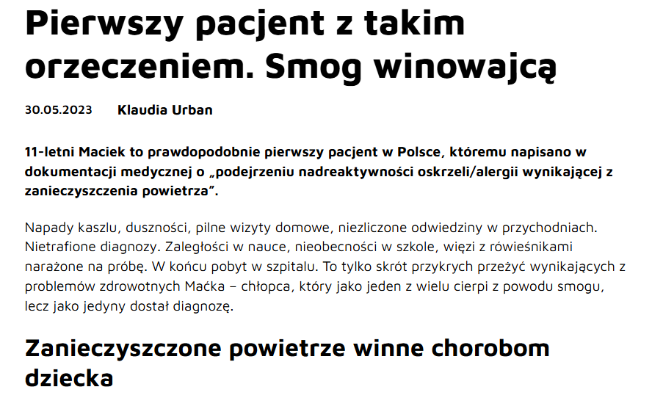
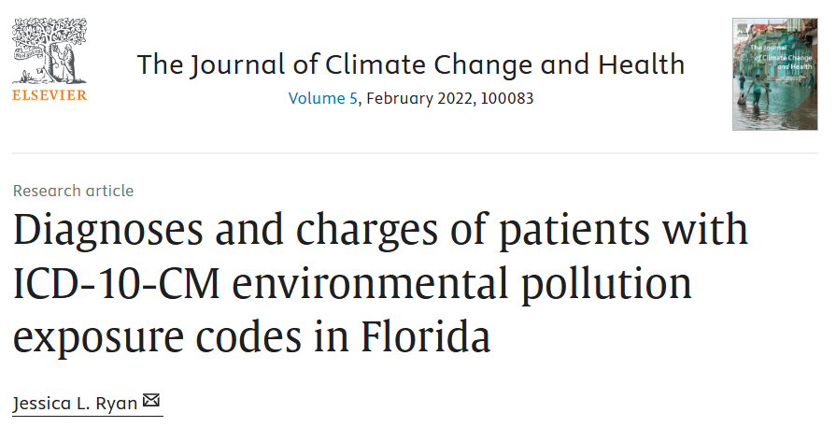
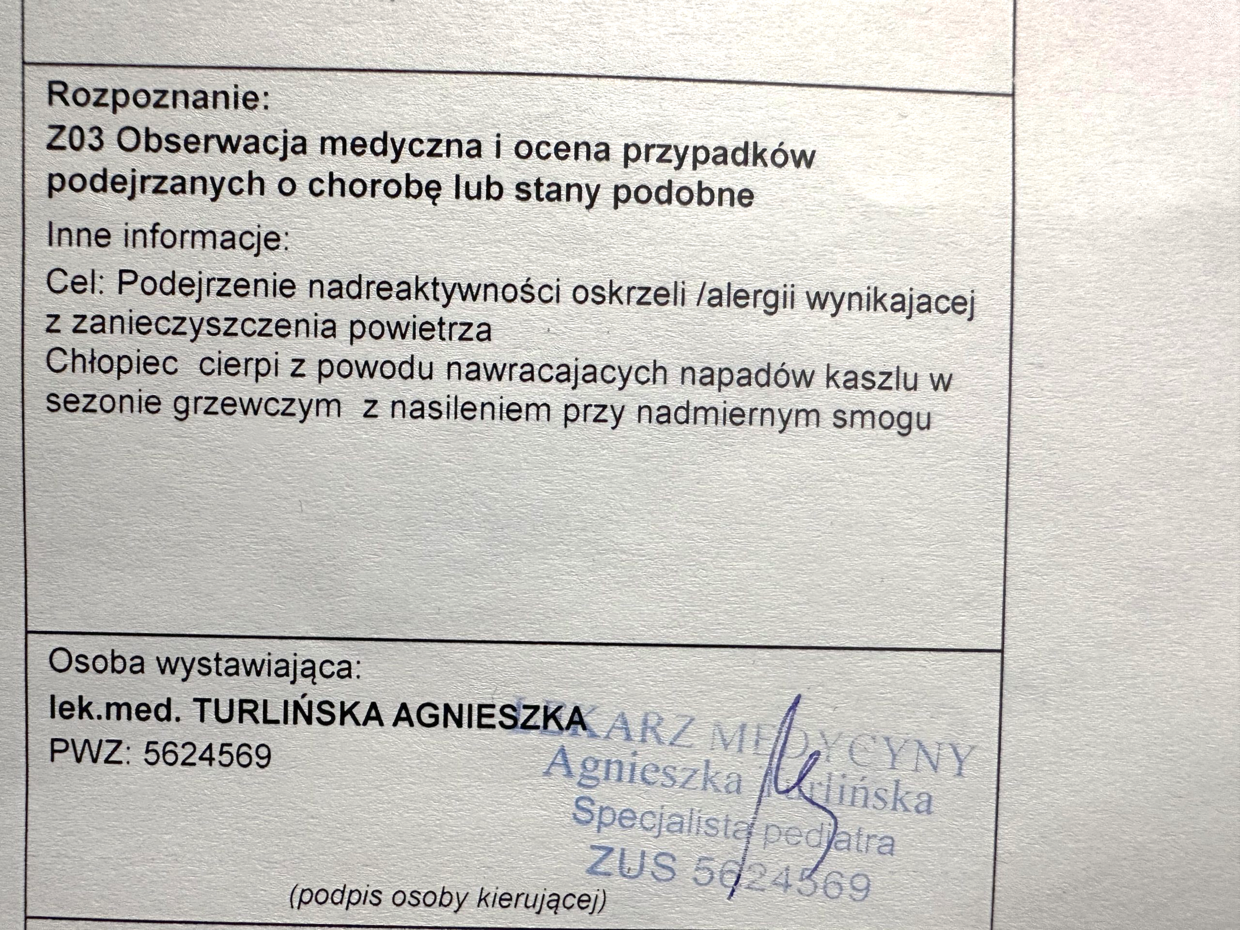
O wpływie zanieczyszczenia powietrza ■ KOSZTY?!
Joanna Wieczorek
Kod ICD-10 Z58.1 oznacza narażenie na zanieczyszczenie atmosfery (ang. Exposure to air pollution).
Jest to kod z grupy problemów związanych ze środowiskiem fizycznym, stosowany w sytuacji, gdy pacjent jest narażony na zanieczyszczone powietrze. Nie obejmuje on narażenia na dym tytoniowy (kod Z58.7).
W amerykańskim systemie kodowania ICD-10-CM odpowiednik to Z77.110 i kodowany w systemie w pełni od 2016 roku
https://smoglab.pl/smog-pierwszy-polski-pacjent-z-takim-orzeczeniem-co-truje-11-latka/
https://doi.org/10.1016/j.joclim.2021.100083
W latach 2016-2019 na Florydzie było 341 pacjentów, którzy odwiedzili SOR z powodu narażenia na zanieczyszczenie środowiska, oraz 159 pacjentów na Florydzie, którzy zostali hospitalizowani.
U pacjentów narażonych na zanieczyszczenie powietrza często diagnozowano astmę lub inną przewlekłą obturacyjną chorobę płuc .
Zarówno za wizyty na SOR-ze, jak i w szpitalach, w ciągu czterech lat pacjenci zostali obciążeni kosztami w wysokości 11 312 969 dolarów. Ze względu na trudności w udokumentowaniu klinicznym, rzeczywiste koszty opieki zdrowotnej związane z zanieczyszczeniem środowiska są prawdopodobnie znacznie wyższe. Konieczne może być przeprowadzenie szkoleń, aby zrozumieć i częściej stosować kody zanieczyszczeń przez lekarzy i osoby zajmujące się kodowaniem.

Slide 10
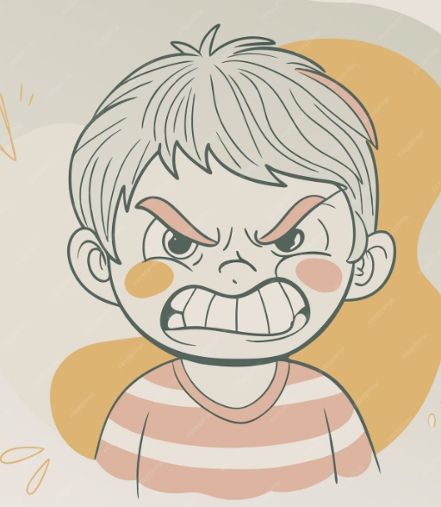

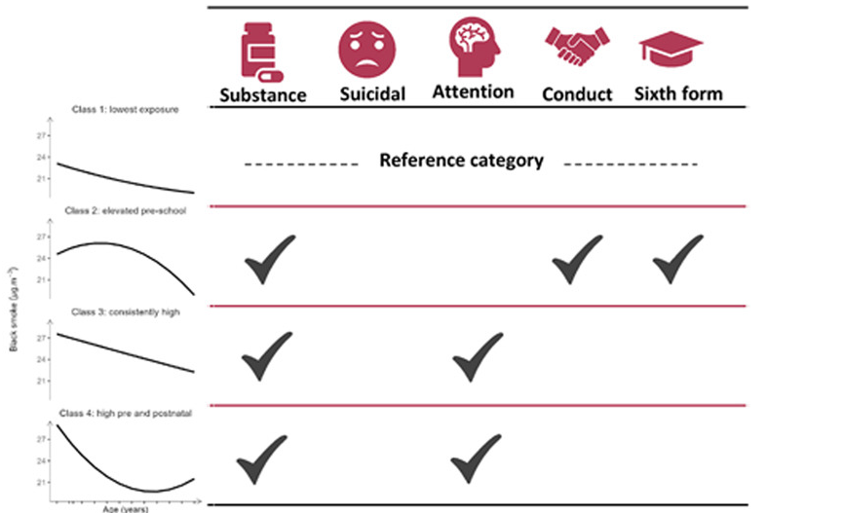
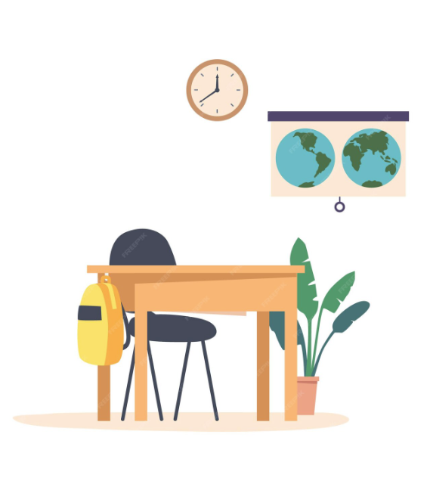
O wpływie zanieczyszczenia powietrza ■ NIE TYLKO UKŁAD ODDECHOWY !
O wpływie zanieczyszczenia powietrza ■ NIE TYLKO UKŁAD ODDECHOWY
Joanna Wieczorek
NAUKOWO DOWIEDZIONY ZWIĄZEK MIĘDZY JAKOŚCIĄ POWIETRZA A INNYMI SCHORZENIAMII I WYZWANIAMI WIEKU DZIECIĘCEGO
Według Polskiego Towarzystwa Leczenia Otyłości, w Polsce nadwaga lub otyłość występują u 18,5% chłopców i 14,3% dziewcząt
w wieku
szkolnym
↑ reakcji stanu zapalnego
↑ wydzielenia hormonów osłabiających działanie
insuliny
Z raportu SWPS, RESQL i UNIQUA wynika, że 62% uczniów polskich szkół ponadpodstawowych doświadcza przemocy rówieśniczej przynajmniej czasami, a 61% było jej świadkami w ostatnich miesiącach
Według Raportu Rzecznika Praw Dziecka dot. jakości życia dzieci i młodzieży w obszarze 1 – środowisko szkolne coraz więcej dzieci ma problemy z koncentracją
w czasie zajęć szkolnych
↑ reakcji stanu zapalnego
↑ obciążenia układu neurologicznego i wydzielenia hormonów stresu
https://doi.org/10.1186/s40621-024-00512-6
https://doi.org/10.1016/j.envpol.2023.122217
badanie na próbie uczniów niemal 3000 placówek (szkoła podstawowa i średnia) ze stanu Minnesota za lata 2008-2011, niemal 3.5 mln uczniów
badanie na próbie 46 tys. katalońskich dzieci w wieku 2-17 lat (2011-2018)
Z danych ZUS wynika, że liczba dni absencji chorobowej z tytułu opieki nad dzieckiem przekroczyła
11 milionów w 2024 roku
Największą liczbę zaświadczeń lekarskich wystawionych z powodu
choroby własnej wydaje się z powodu
ostrego zakażenia górnych dróg oddechowych o umiejscowieniu mnogim lub nieokreślonym (ICD-10: J06)
https://doi.org/10.1016/j.envres.2025.121148
badanie na kohortowe 1265 dzieci urodzonych w Nowej Zelandii w 1977 roku – obserwacja warunków życia i wyników edukacyjnych do 16 roku życia
KONFERENCJA Zdrowa, bezpieczna i odporna na kryzysy środowiskowe szkoła, KATOWICE 17.03.2026
Notes:
W porównaniu do najniższej trajektorii narażenia, stale wysokie i wysokie narażenie prenatalne i postnatalne wiązało się z problemami z koncentracją . Wysokie narażenie prenatalne i postnatalne wiązało się również z wyższym ryzykiem nadużywania substancji psychoaktywnych. Podwyższone narażenie w okresie przedszkolnym wiązało się z problemami z zachowaniem, niższymi osiągnięciami edukacyjnymi i nadużywaniem substancji psychoaktywnych, a stale wysokie narażenie w dzieciństwie zwiększało ryzyko nadużywania substancji psychoaktywnych.

Slide 11
Joanna Wieczorek
zdrowie
Problemy biorą się z powietrza
KONFERENCJA Zdrowa, bezpieczna i odporna na kryzysy środowiskowe szkoła, KATOWICE 17.03.2026
Notes:
Wzór do prezentacji, do powielania

